Slide 1
Formation au suivi et à l’évaluation d’un Plan d’action national
(Module 5-6 – Côte d’Ivoire 2018)

Slide 2
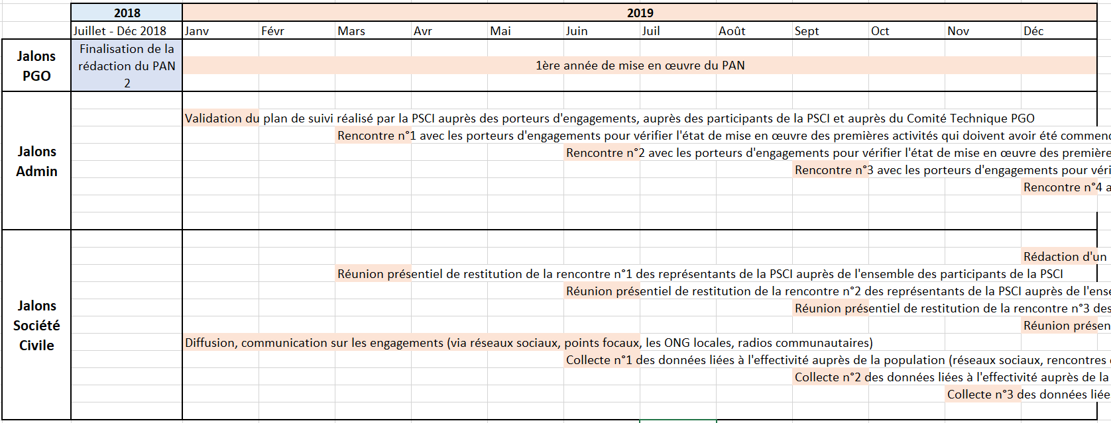
Plan de suivi proposé par la PSCI : 2019

Slide 3
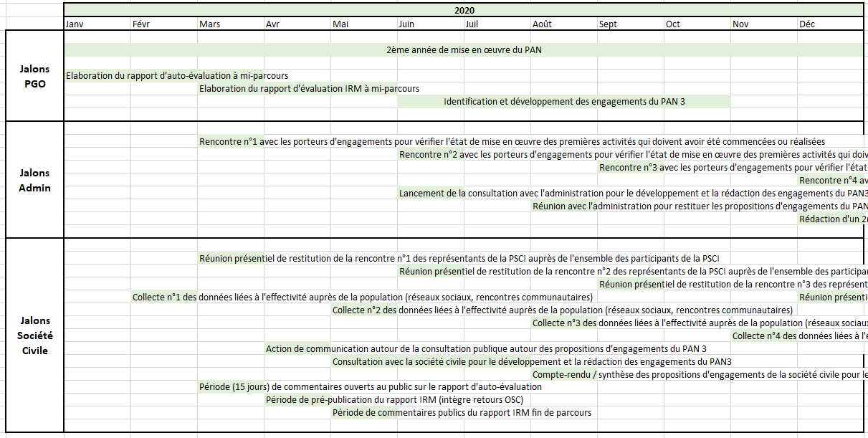
Plan de suivi proposé par la PSCI : 2020

Slide 4
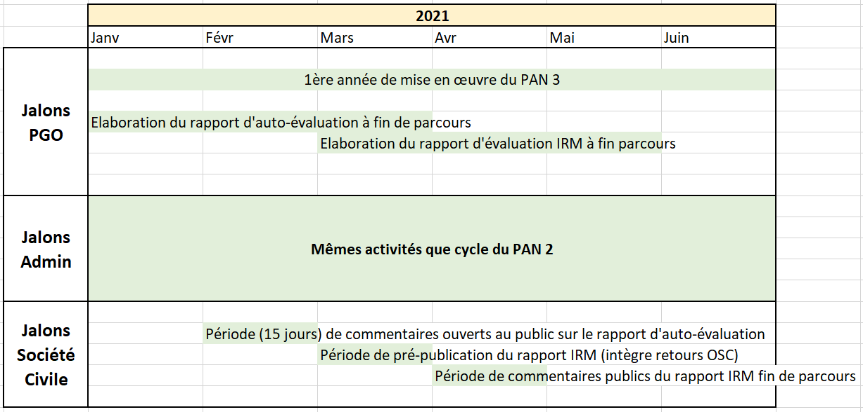
Plan de suivi proposé par la PSCI : 2021

Slide 5
Merci !

